Slide 1

Presentazione Data Science Lab
Team:
Alessandro Pontini
Martina Gulino
Salvatore Vizzi
Stefano Biondi

Slide 2
Predizioni ad un giorno dei consumi elettrici Italiani e Scandinavi

Slide 3


Introduzione al mercato
Italia
Mercato eterogeneo nell'acquisire i lotti di energia
Una grossa parte di elettricità è importata dalla Svizzera
Scandinavia
Cooperazione di nazioni che comprende Danimarca, Finlandia, Norvegia, Svezia
Fortemente influenzato dalla produzione idroelettrica

Slide 4






Timeline Of Work
Modelling
Pre Processing
05
01
06
Merge dei Dati
04
02
Goal !
03
Data Analysis
Scraping dei Gradi

Slide 5
Roadmap Infographics
DataSet iniziale
04
DUMMY
03
BankHoliday
EndYear
DayOfWeek
DayOff
ORE
Dati orari
02
01
SCANDINAVIA
ITALIA

Slide 6



Web Scraping from timeanddate.com
PYTHON
HTMLs
CSV

Slide 7
Preprocessing
Step 2
Step 3
Sostituzione NaN
Aggiunta Dummy
Step 1
Step 4
Modifica date
Introduzione Gradi

Slide 8
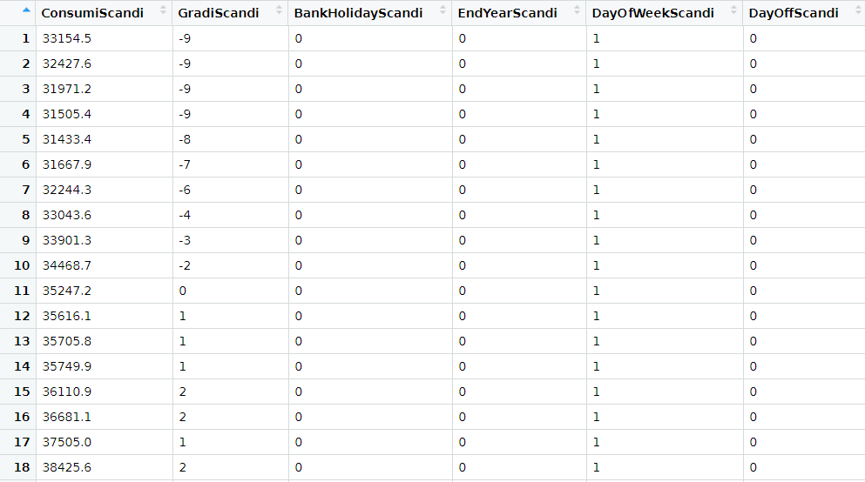

Slide 9
Modelli: ARIMA e ML

Slide 10
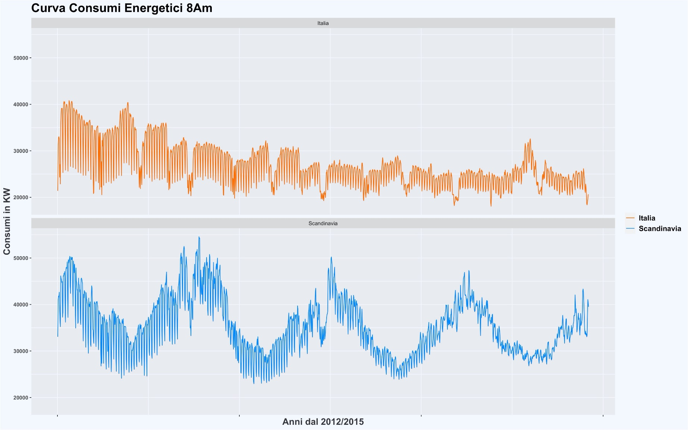

ARIMA
Stagionalità:
Annuale, settimanale, giornaliere
Presupposto su un orario
Suddivisione in 24 modelli
Serie storica non stazionaria:
Presenza di fattori non ciclici
Studio sugli 2014-2015
BoxCox $→λ=1$
AutoArima con Trasformate di Fourier

Slide 11
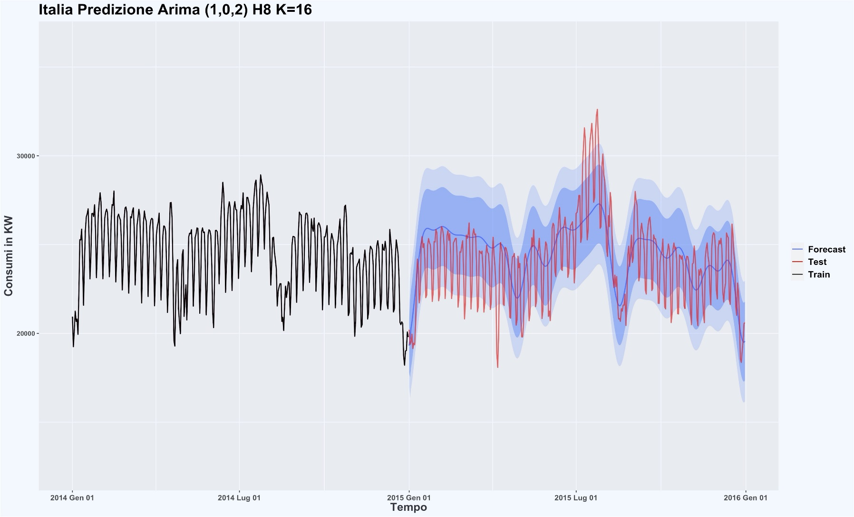


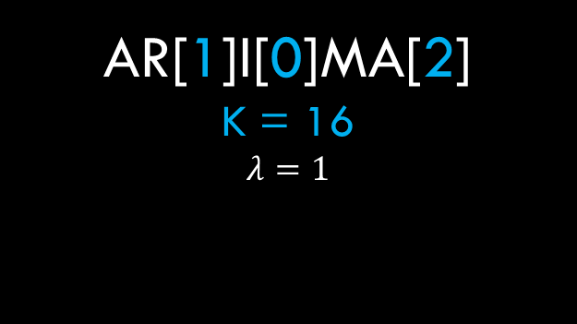
ARIMA ITALIA
AR[1]I[0]MA[2]
K = 16
$$λ=1$$
TRAINING SET:
MAE = $921$
MAPE $=4$
RMSE = 1132
TEST SET:
MAE = $1.48 {10}^{3}$
MAPE = 6.34 ${10}^{2}$
RMSE = 1.97 ${10}^{3}$

Slide 12
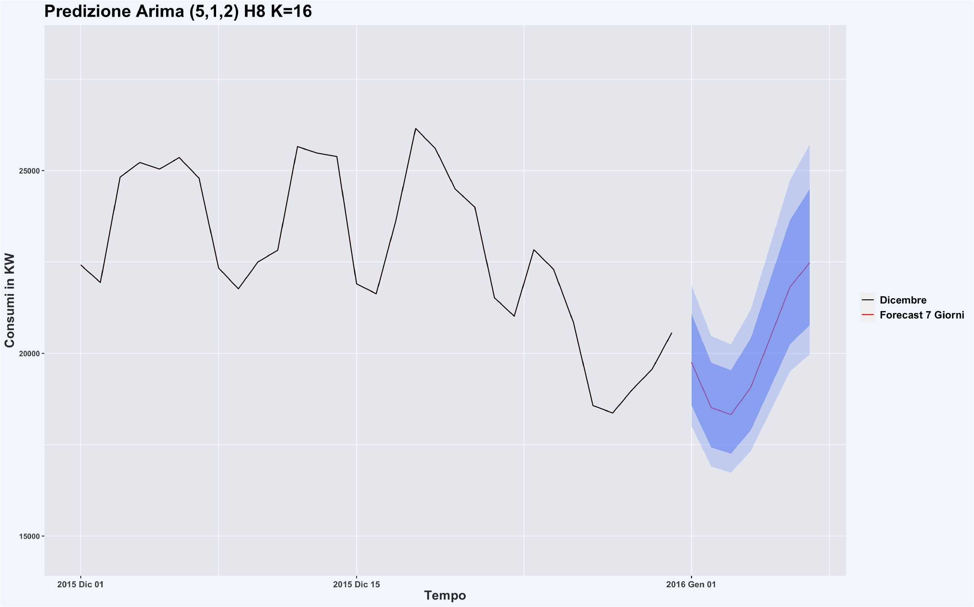

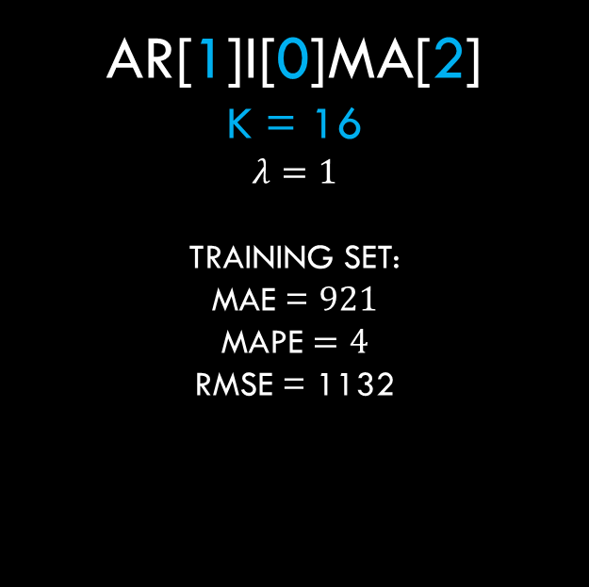

ARIMA ITALIA
AR[1]I[0]MA[2]
K = 16
$$λ=1$$
TRAINING SET:
MAE = $921$
MAPE $=4$
RMSE = 1132
TEST SET:
MAE = $1.48 {10}^{3}$
MAPE = 6.34 ${10}^{−2}$
RMSE = 1.97 ${10}^{3}$

Slide 13
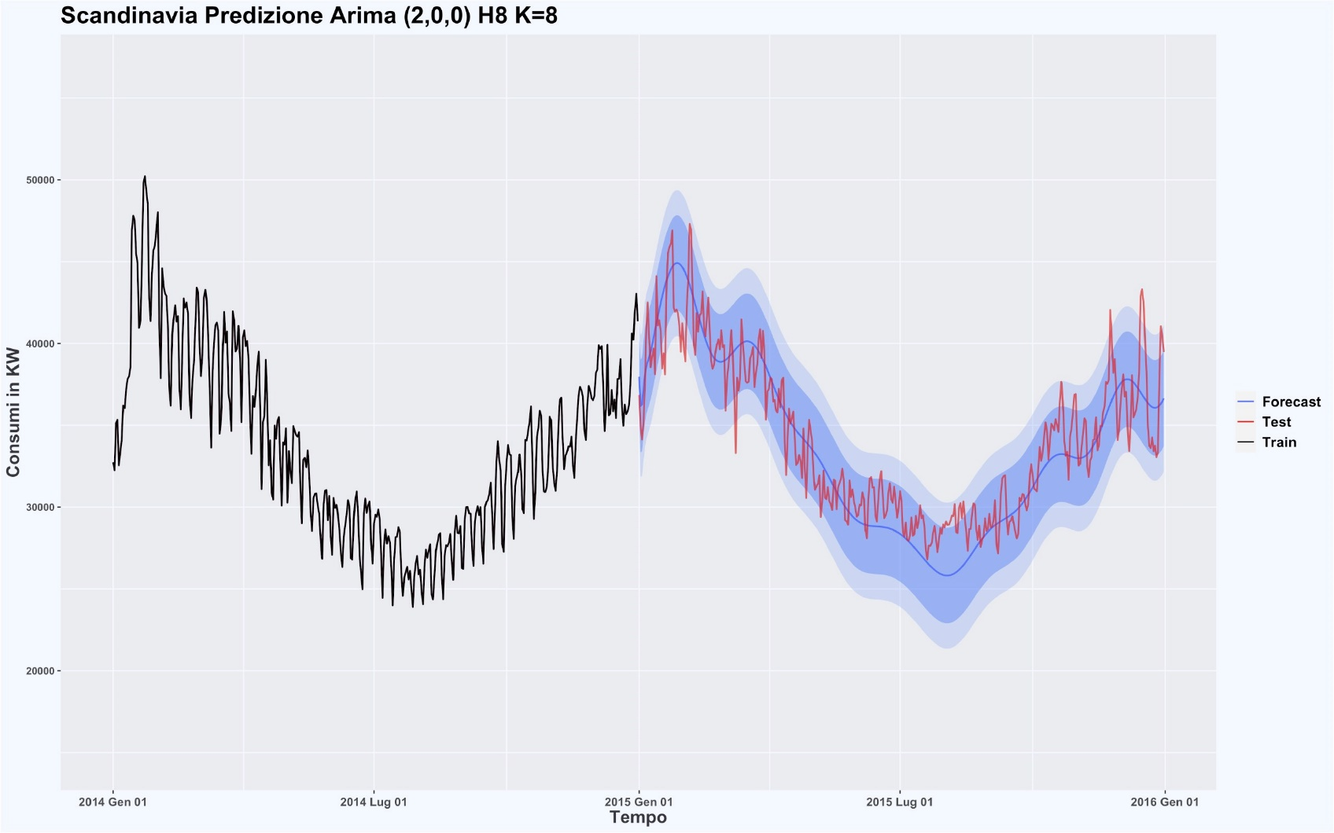
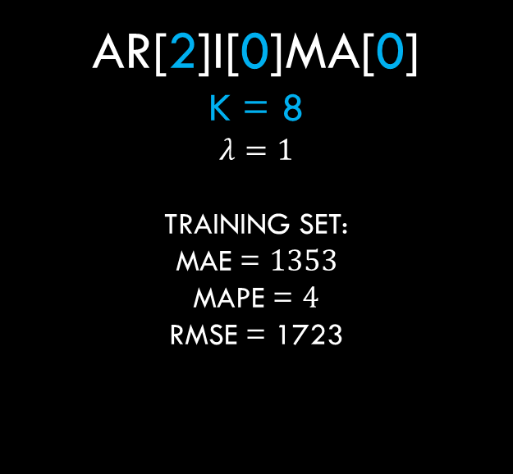

ARIMA SCANDINAVIA
AR[2]I[0]MA[0]
K = 8
$$λ=1$$
TRAINING SET:
MAE = $1353$
MAPE = $4$
RMSE = 1723
TEST SET:
MAE = $3.64 {10}^{3}$
MAPE = 9.6 ${10}^{−4}$
RMSE = 2.9 ${10}^{2}$

Slide 14
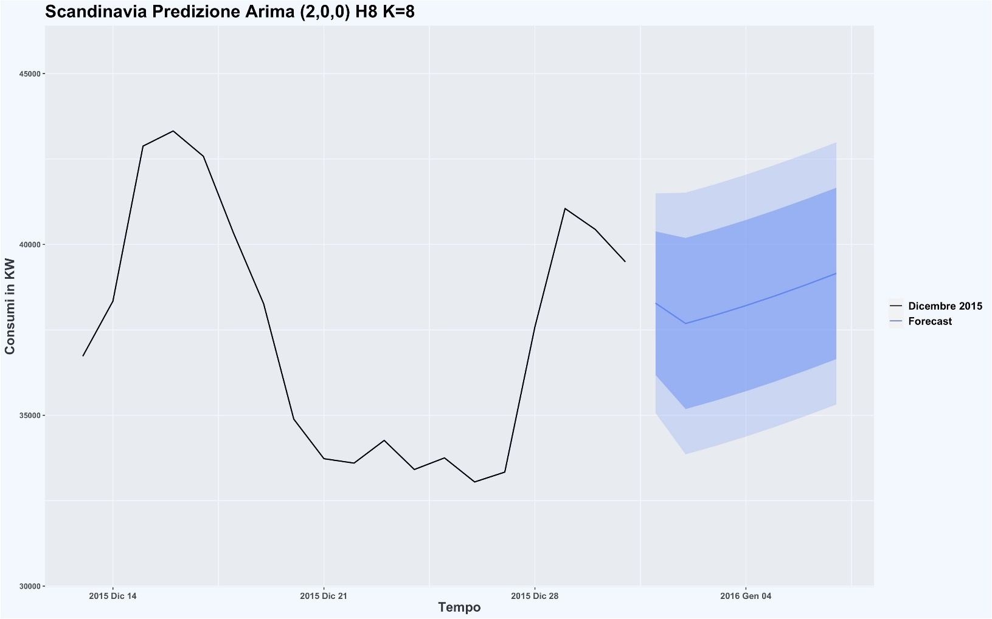

ARIMA SCANDINAVIA
AR[2]I[0]MA[0]
K = 8
$$λ=1$$
TRAINING SET:
MAE = $1353$
MAPE = $4$
RMSE = 1723
TEST SET:
MAE = $3.64 {10}^{3}$
MAPE = 9.6 ${10}^{−4}$
RMSE = 2.9 ${10}^{2}$

Slide 15
Algoritmi di ML
Reg lineare
SVR
Random forest
XGBoost
Cross validation
10-Folder
Shift Gradi e Prezzo
Feature Augmetation

Slide 16
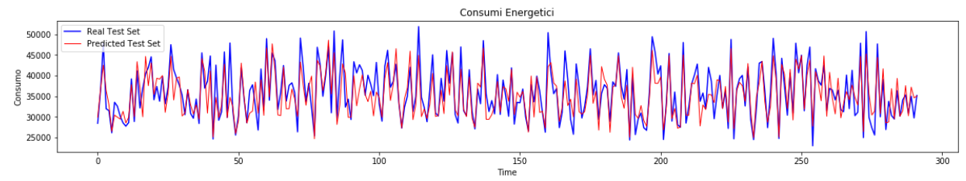

SVR ITALIA
Kernel = Gaussian
TEST SET:
R² = $0.63 ±0.29$
MAE =$0.64 ±0.2$7
RMSE = $0.48 ±0.$14

Slide 17
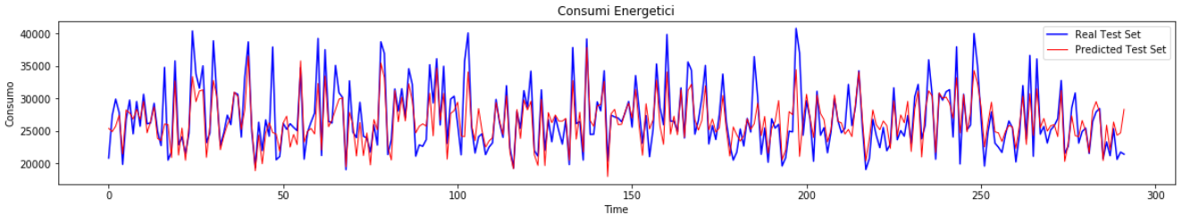

SVR SCANDINAVIA
Kernel = Gaussian
TEST SET:
R² = $0.69 ±0.20$
MAE =$0.56 ±0.18$
RMSE = $0.44 ±0.$14

Slide 18
Conclusioni
Modelli Machine Learning hanno migliori performance
Modelli Arima predicono meglio l'andamento generale
SVR con Kernel Gaussiano è il miglior modello

Slide 19
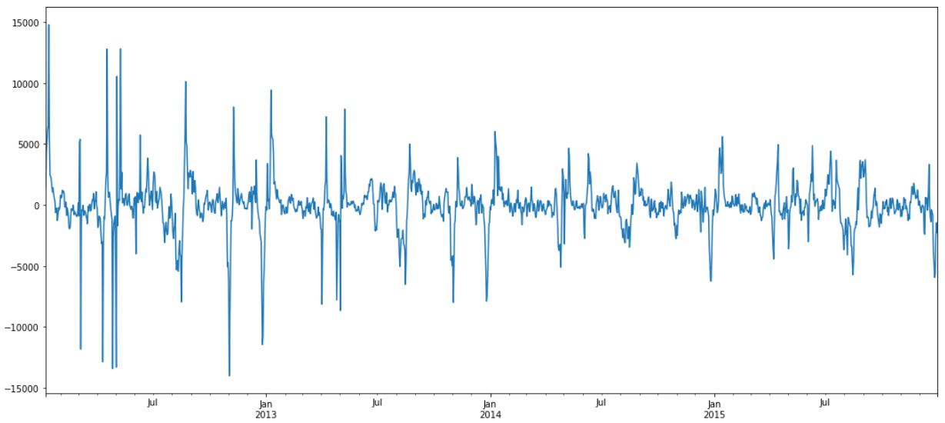
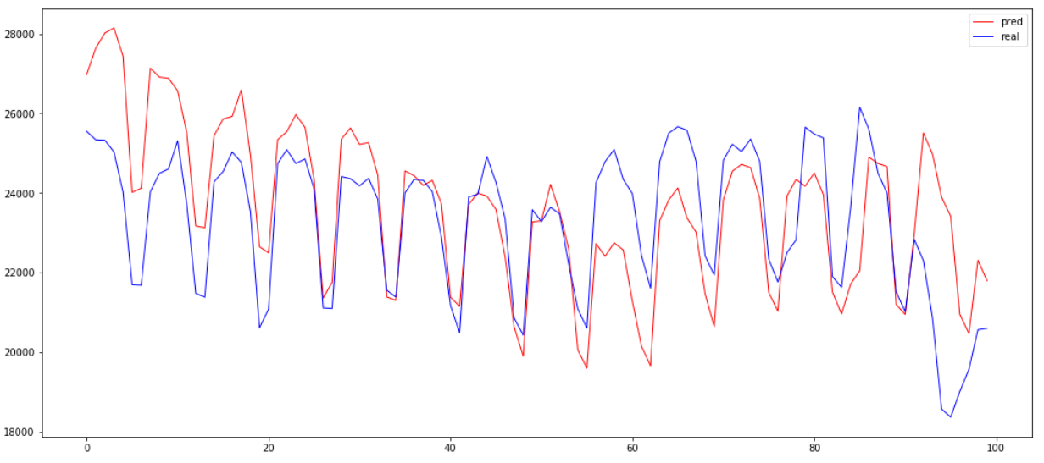
Sviluppi ARIMA
Utilizzare metodi alternativi per descrivere la stagionalità
Aumentare il numero di armoniche nei regressori di Fourier
What’s next?

Slide 20
Sviluppi ML
Stabilizzazione Modelli
Miglioramento Performance
sui picchi
Aumento Step
Forecast
What’s next?
Più variabili esterne
Dati storici più recenti

Slide 21

Grazie per l'attenzione!

Slide 22
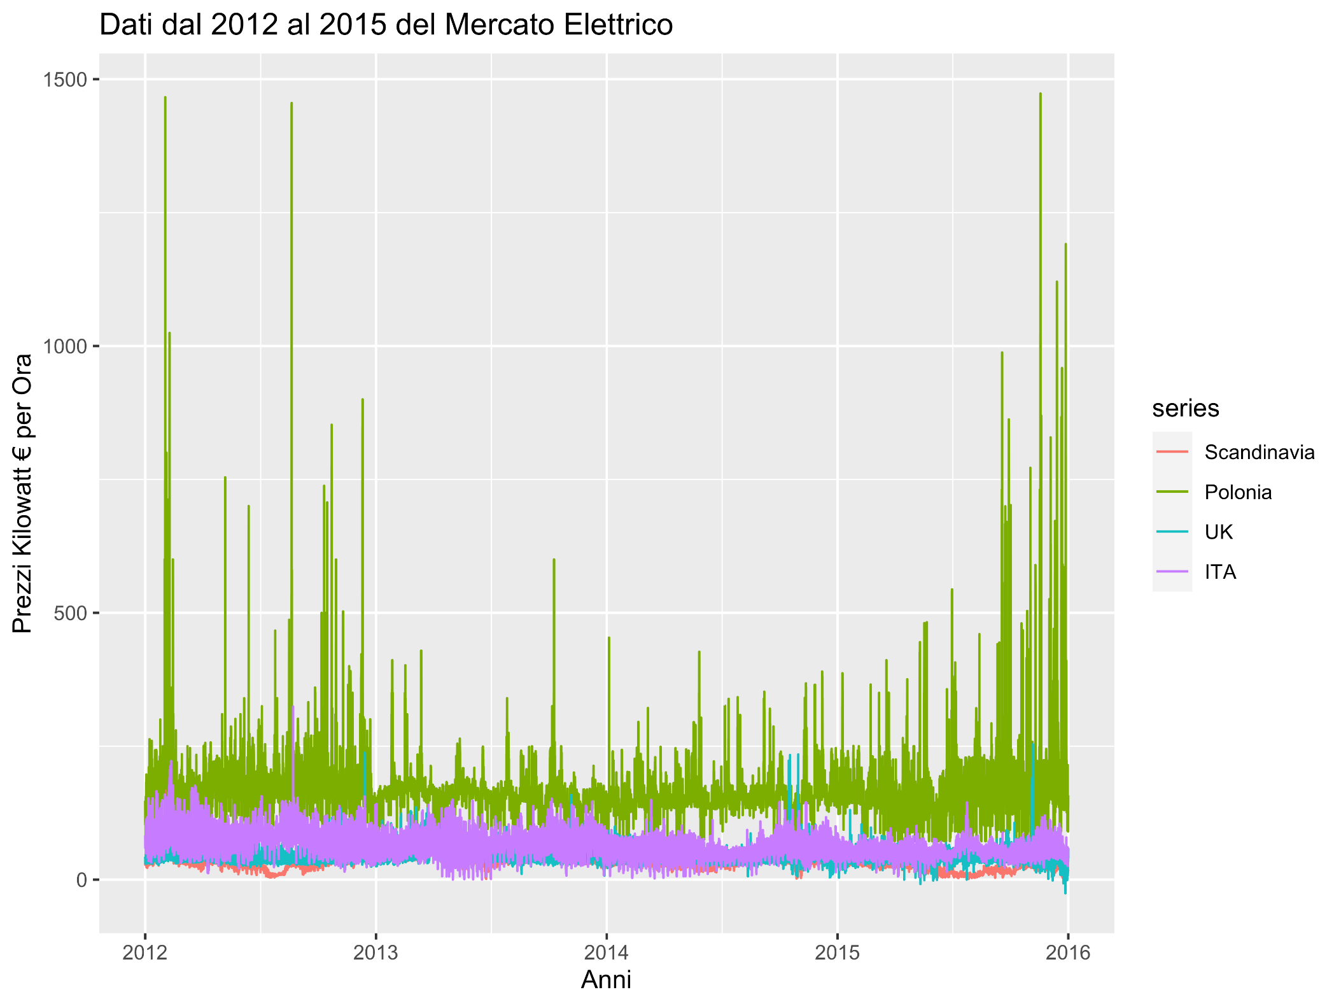
Prezzi Orari del Mercato Elettrico
La Polonia è il mercato per cui i prezzi orari sono evidentemente superiori anche dovuto alle leggi di Domanda e Offerta.
Gli altri 3 Mercati non si distinguono particolarmente se non per qualche massimo o minimo.

Slide 23
DataSet iniziale
Scandinavia
Dummy Variables:
BankHoliday EndYear DayOfWeek DayOff
Italia
Dati orari per il consumo

